Slide 1
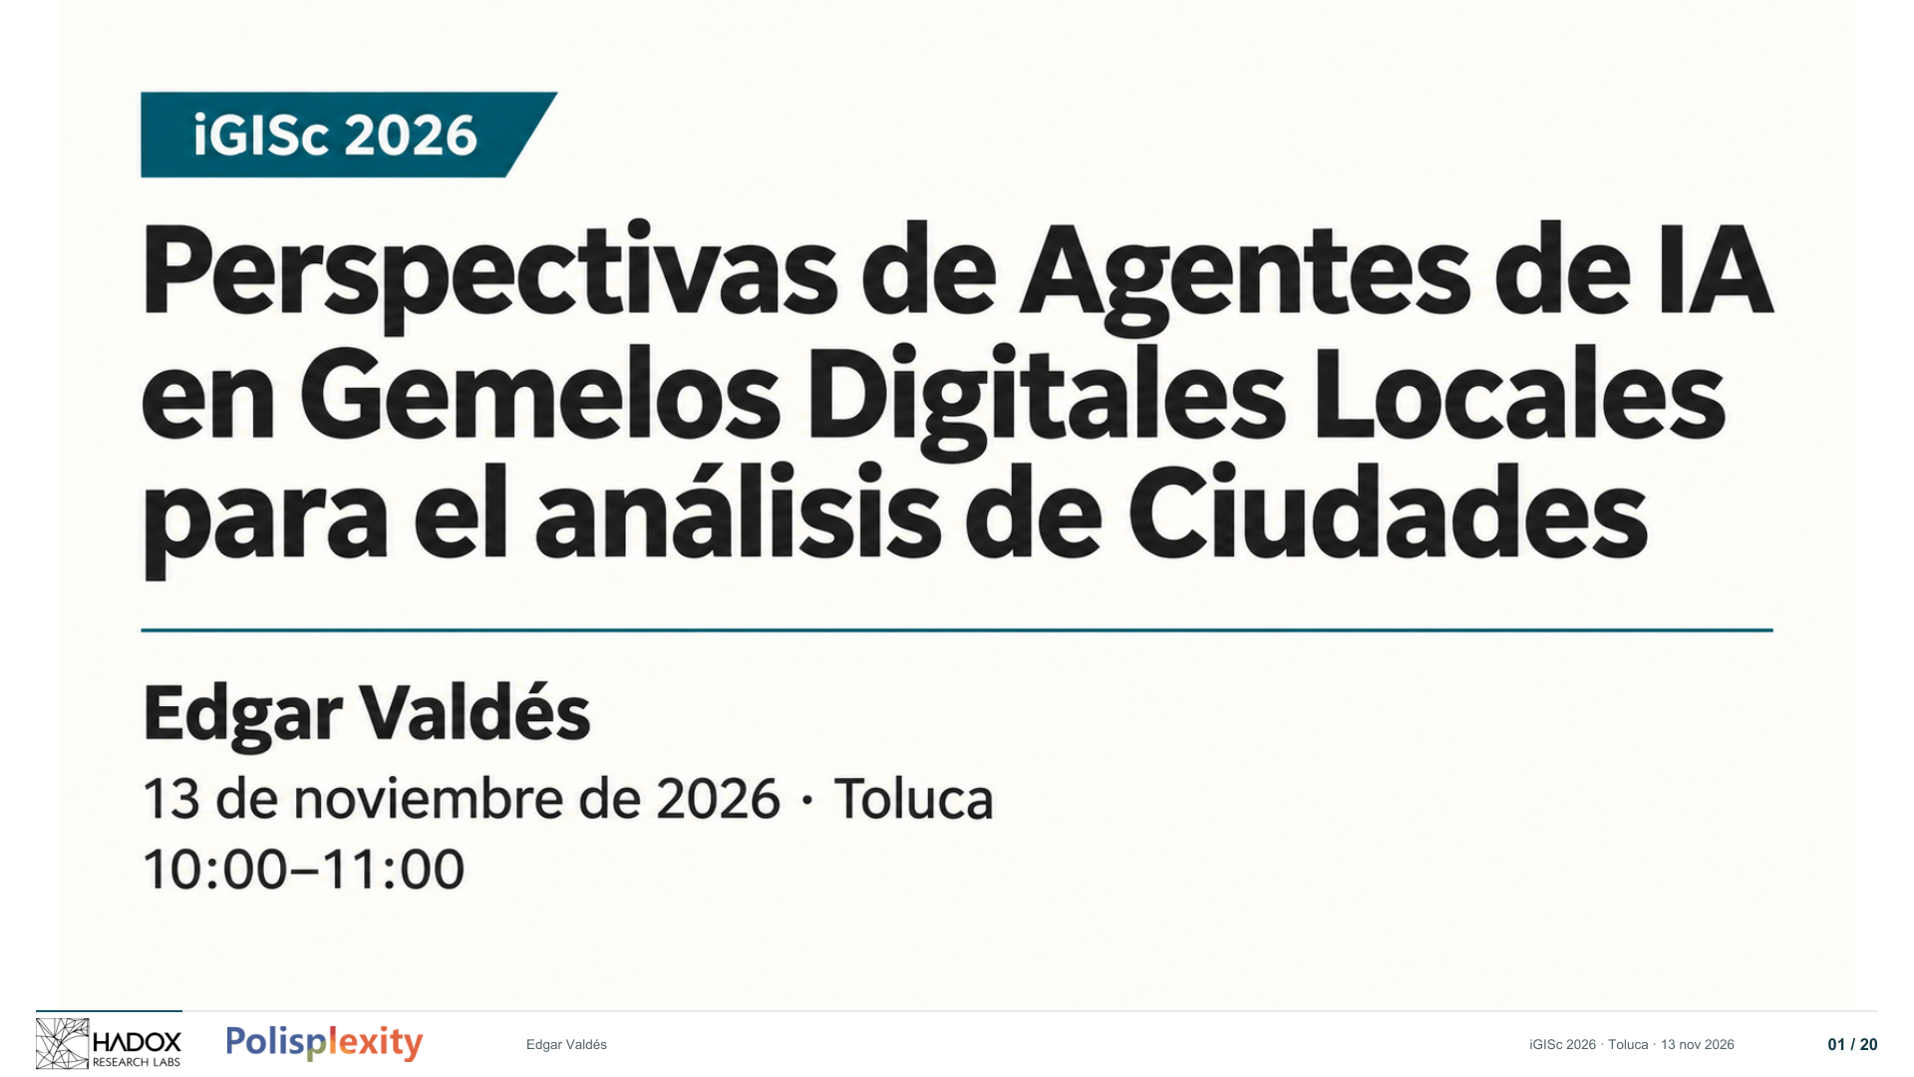
Notes:
[Portada. Mirar al público antes de avanzar.]
Buenos días. Gracias por la invitación.
Hoy quiero recorrer una pregunta que conecta muchas de las conversaciones de este congreso: qué necesitamos para que la inteligencia artificial nos ayude a trabajar sobre una ciudad y podamos revisar lo que hizo.
Vamos a empezar por las capacidades de la IA, abrir un agente por dentro y llegar a los gemelos digitales. Después voy a ponerles retos científicos y mostrar trabajo concreto de OLDT, nuestras herramientas y Quetzia.
[Avanzar.]
FUENTES Y ALCANCE
Programa oficial iGISc 2026 · versión 0.2 · consulta 10 nov 2026
https://pretalx.cienciaenmexico.com/igisc-2026/schedule/

Slide 2
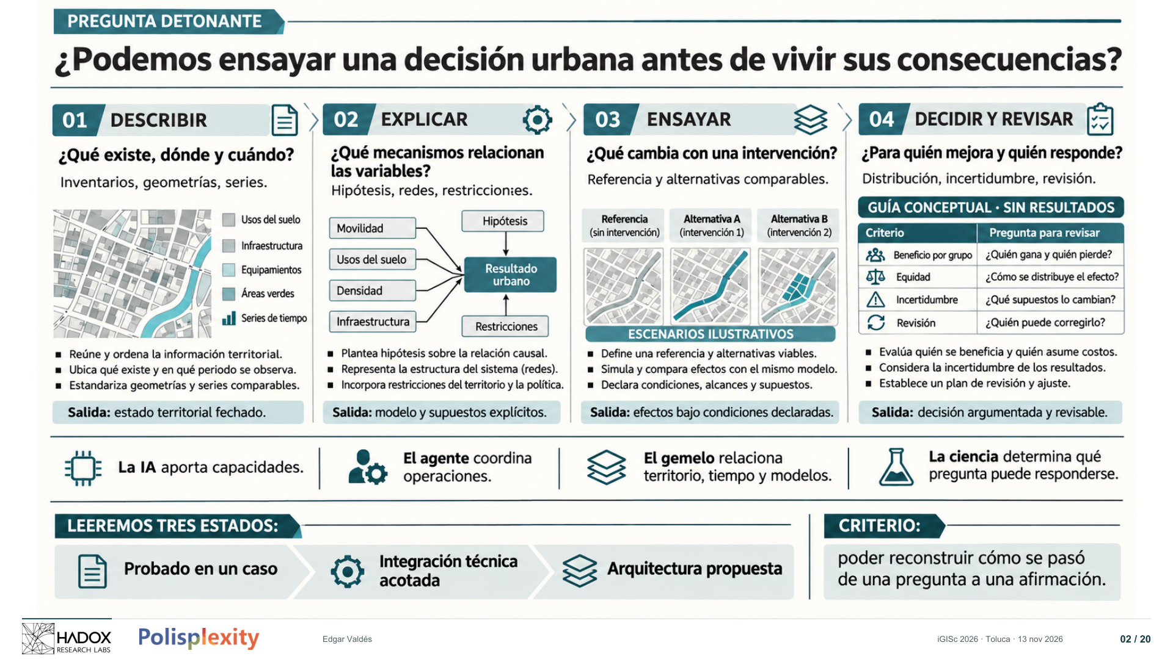
Notes:
[Mostrar la pregunta. Dejar dos segundos para leerla.]
¿Podemos ensayar una decisión urbana antes de vivir sus consecuencias?
Pensemos en algo que suena muy cercano: dónde abrir un servicio, cómo modificar un espacio público o qué edificios estudiar para una intervención energética.
Para ensayarlo tenemos que recorrer varios niveles. Primero describimos: qué existe, dónde está y de qué fecha es. Después buscamos explicar relaciones. Luego comparamos alternativas. Y finalmente discutimos para quién mejora una decisión y quién responde por ella.
[Recorrer las cuatro columnas.]
Cada paso pide capacidades diferentes. Necesitamos datos, modelos, criterios y personas que puedan revisar el resultado. La IA aporta algunas capacidades; los agentes permiten coordinarlas; un gemelo digital puede relacionarlas con un territorio y su estado.
Durante la charla voy a distinguir lo que hemos probado en un caso, las integraciones técnicas acotadas y lo que estamos proponiendo desarrollar. Eso nos permite hacer preguntas precisas sobre nuestro propio trabajo.
Guardemos la pregunta de arriba. Al final quiero que tengamos una respuesta que podamos cuestionar.
Pero para llegar ahí necesitamos entender primero con qué estamos trabajando.
FUENTES Y ALCANCE
Polisplexity · Anexo A2 v4 · Evidencia OLDT y EU LDT Toolbox · 18 jul 2026
Polisplexity · Anexo A1 · Arquitectura OTKN y alineación SITU · 18 jul 2026
Urban MCP · Helsinki municipal service inventory · snapshot 20261110T112344Z-500b5c
https://github.com/polisplexity/urban-mcp/tree/feat/helsinki-municipal-inventory/cases/helsinki-service-inventory

Slide 3
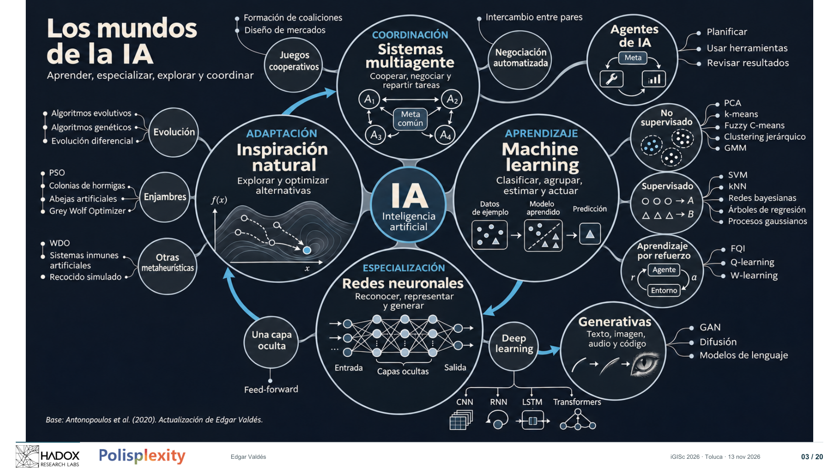
Notes:
[Centro: IA. Después, señalar los nombres del exterior.]
Cuando hablamos de inteligencia artificial, hablamos de construir sistemas capaces de aprender, reconocer patrones, generar contenido, explorar soluciones y coordinar acciones.
A mí me gusta recorrer estos mundos porque cada uno nos permite entender una cualidad y después una capacidad. Los nombres que aparecen alrededor empiezan a tener sentido cuando vemos qué problema intentan resolver.
[Derecha: Machine learning.]
Empecemos con machine learning, aprendizaje de máquina. Su cualidad central es aprender a partir de datos o experiencia. Ajustamos un modelo y después lo utilizamos con casos nuevos.
Las máquinas pueden aprender de diferentes formas. Aquí vamos a distinguir explícitamente tres: aprendizaje supervisado, aprendizaje no supervisado y aprendizaje reforzado, también llamado aprendizaje por refuerzo.
[Supervisado.]
En el supervisado mostramos ejemplos acompañados de una respuesta. Estas imágenes tienen vegetación; estas otras tienen construcción. El modelo aprende una relación que después puede aplicar a una imagen nueva.
Esa capacidad permite clasificar. También podemos aprender a estimar una cantidad, como demanda de agua, a partir de registros históricos. Ahí aparecen nombres como SVM, vecinos cercanos o árboles de regresión. Elegimos y evaluamos el método según la tarea y los datos.
[No supervisado.]
Ahora quitemos las respuestas conocidas. Queremos explorar qué estructura aparece en los datos. ¿Se forman grupos? ¿Hay zonas con patrones de movilidad parecidos?
Eso es aprendizaje no supervisado. Encontramos nombres como k-means, agrupamiento jerárquico o modelos de mezcla. También podemos reducir dimensiones con técnicas como PCA. El procedimiento encuentra una estructura; a nosotros nos corresponde interpretar qué significa y comprobar si resulta útil.
[Aprendizaje por refuerzo.]
La tercera forma aprende mediante la interacción. El sistema toma una acción, observa lo que ocurre y recibe una recompensa. Con esa experiencia ajusta su comportamiento para mejorar el resultado acumulado.
Pensemos en un semáforo dentro de una simulación. Ensaya decisiones y recibe una señal relacionada con el tiempo de espera. Aquí aparecen nombres como Q-learning.
Y ya tenemos una pregunta de diseño: ¿qué estamos recompensando? Si medimos solamente el flujo de automóviles, otras necesidades pueden quedar fuera. Definir qué significa mejorar es parte del problema.
Hasta aquí: aprender con respuestas conocidas, encontrar estructura y aprender por las consecuencias de actuar.
[Bajar a Redes neuronales.]
Ahora me voy hacia abajo. Entre las herramientas del aprendizaje de máquina están las redes neuronales.
Entra información, pasa por unidades conectadas y produce una salida. Durante el entrenamiento ajustamos sus conexiones. En una red feed-forward la información avanza desde la entrada hacia la salida.
Podemos trabajar con una capa oculta o utilizar varias capas de transformación. Cuando profundizamos esa construcción entramos al deep learning: aprendemos representaciones más elaboradas a partir de otras más sencillas.
[Recorrer las arquitecturas del borde.]
Entonces podemos especializar arquitecturas para distintos retos.
Una CNN, una red convolucional, aprovecha patrones locales. Bordes, texturas y formas nos ayudan, por ejemplo, a reconocer elementos en imágenes aéreas.
Cuando importa una secuencia aparecen las redes recurrentes, las RNN. Podemos trabajar con señales o series temporales. Las LSTM incorporan mecanismos para aprender qué información conservar y actualizar a lo largo de esa secuencia.
En los Transformers entra la atención: aprender a ponderar qué partes de la información resultan relevantes para relacionarlas con otras. Eso permitió desarrollar modelos de lenguaje de gran alcance.
Fíjense cómo vamos hilando: aparece un reto, necesitamos una capacidad y construimos una arquitectura para abordarlo. Cada nombre del borde nos empieza a contar cómo trabaja esa herramienta.
[Generativas. Hacer una pausa antes del salto.]
Y aquí viene el salto.
¿Qué pasa si usamos lo aprendido para producir algo nuevo?
Piensen en miles de pequeños pincelitos. Uno aprendió algo sencillo: poner una mancha oscura. Otro, marcar una línea. Después combinamos curvas, bordes y texturas, hasta llegar a una forma, una mirada, los ojitos de un gatito.
Esa imagen nos ayuda a imaginar cómo se combinan regularidades aprendidas. Ahora queremos utilizar esa capacidad para generar una imagen a partir de lo que el modelo aprendió y de lo que estamos pidiendo.
Ahí entramos a las generativas.
En las GAN entrenamos un generador junto con un discriminador que aprende a distinguir las muestras generadas de los ejemplos reales. En difusión aprendemos a eliminar ruido y utilizamos ese proceso para construir imágenes. En los modelos de lenguaje, la generación puede avanzar prediciendo el siguiente fragmento de texto condicionado por el contexto.
Aparecen capacidades para producir texto, imagen, audio y código. Y enseguida aparece otra pregunta: ¿cómo vamos a utilizar ese contenido dentro de un trabajo que exige comprobar algo?
[Volver a Inspiración natural.]
Ahora recorramos otro mundo. Hay problemas donde necesitamos explorar muchísimas alternativas y encontrar una buena solución bajo restricciones.
Aquí aprovechamos adaptación y búsqueda.
En un algoritmo genético generamos una población de soluciones, evaluamos, combinamos características e introducimos variaciones. Repetimos el proceso para buscar alternativas mejores.
En los enjambres, varios exploradores intercambian información y orientan la búsqueda. Por eso aparecen optimización por enjambre de partículas, colonias de hormigas y otros métodos inspirados en comportamientos colectivos.
Tenemos además otras metaheurísticas. Lo que comparten en esta explicación es una manera de explorar un espacio de soluciones.
¿Para qué sirve? Para buscar rutas, distribuir recursos o explorar localizaciones de equipamientos cuando existen muchas combinaciones posibles. Necesitamos definir restricciones y un criterio con el que comparar.
[Subir a Sistemas multiagente.]
Ahora añadamos otro reto: varios sistemas tienen información, capacidades o responsabilidades diferentes y deben interactuar.
Entramos a los sistemas multiagente. Un agente observa parte de su entorno, decide y actúa. Cuando hay varios, diseñamos cómo cooperan, negocian y reparten tareas.
De ahí vienen juegos cooperativos, formación de coaliciones o diseño de mercados. Podemos tener una meta compartida o intereses diferentes que requieren coordinación.
Pensemos en un agente que consulta datos geográficos, otro que prepara información y otro que utiliza un modelo. Tenemos que definir qué hace cada uno y cómo intercambian resultados.
[Extensión superior derecha: Agentes de IA.]
Aquí incorporamos las capacidades de los modelos de lenguaje. Damos un objetivo y herramientas. El sistema puede seleccionar una operación, ejecutarla, observar su resultado y elegir cómo continuar.
Ahora la pregunta se pone muy buena: ¿qué pasa cuando conectamos interpretar y generar con consultar datos, utilizar modelos y coordinar acciones?
Vamos a abrir ese ciclo para ver qué tiene, qué necesita y cómo comprobamos lo que consiguió.
FUENTES Y ALCANCE

Slide 4
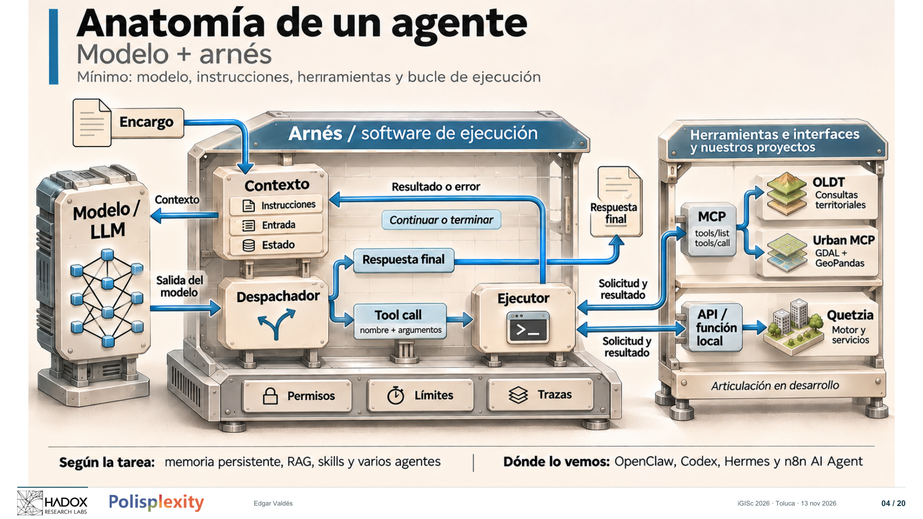
Notes:
[Modelo y marco del arnés.]
Vamos a abrir el agente por dentro.
En clase suelo plantearlo con una pregunta: ¿quién elige el siguiente paso? En este agente, el modelo de lenguaje participa en elegir qué hacer. Alrededor construimos el software que convierte esa elección en trabajo.
Aquí vemos dos piezas grandes: modelo y arnés. Ese marco representa el software de ejecución.
Para este agente con herramientas distinguimos cuatro componentes mínimos: modelo, instrucciones, herramientas disponibles y un bucle que ejecuta acciones y devuelve resultados.
El modelo interpreta la información. Las instrucciones definen el encargo. Las herramientas ofrecen operaciones concretas. El bucle permite que un resultado influya en la siguiente decisión.
[Encargo y Contexto.]
Llega una petición: consulta los servicios de este distrito.
El arnés prepara las instrucciones, la entrada y el estado de la tarea. Incluye las herramientas disponibles y los resultados relevantes de lo que ya ocurrió. Ese contexto se envía al modelo.
[Salida y Despachador.]
El modelo puede devolver una respuesta final o una solicitud estructurada de herramienta: un nombre y unos argumentos.
Por ejemplo, pedir un inventario por distrito. En nuestro caso de Helsinki existe inventory_by_district. El argumento service_ids recibe una lista; el identificador de bibliotecas públicas es ochocientos trece.
El despachador interpreta la salida y la conduce al componente correspondiente. Una solicitud de herramienta pasa al ejecutor. Una respuesta final puede entregarse como salida.
[Ejecutor y flecha de regreso.]
Fíjense dónde ocurre el cálculo. El ejecutor comprueba la solicitud y hace la llamada. La herramienta consulta la base o realiza una operación definida. Después devuelve un resultado o un error.
Eso vuelve al contexto. En la siguiente llamada el modelo puede pedir otra operación, corregir una solicitud o terminar.
Este ciclo hace posible trabajar en varios pasos. También requiere condiciones para detenerse.
[Permisos, límites y trazas.]
Cuando queremos operar de manera sostenida añadimos controles: qué puede ejecutar, cuánto tiempo o cuántos pasos puede consumir y cómo se recupera de un fallo.
Conservamos llamadas, argumentos y resultados. Así podemos reconstruir la secuencia de operaciones que produjo un archivo o una afirmación.
Una llamada que termina sin error nos dice algo sobre la ejecución. La comprobación del resultado tiene que examinar además las propiedades que exige nuestra tarea.
[Extensiones de la base.]
Después ampliamos capacidades según el problema. Memoria persistente para recuperar información entre ejecuciones. RAG para recuperar fuentes. Skills para empaquetar procedimientos y recursos. Varios agentes para repartir funciones.
El estado de esta ejecución ya aparece en Contexto. La memoria duradera añade otra capacidad. Podemos empezar con un agente pequeño y crecer cuando el trabajo lo justifique.
[Las dos rutas independientes de la derecha.]
Aquí entran nuestras herramientas.
Una ruta utiliza MCP. Este protocolo permite descubrir capacidades y pedir su ejecución mediante una interfaz común. Por eso aparecen tools/list y tools/call.
OLDT documenta su MCP para operaciones territoriales. Urban MCP expone funciones sobre herramientas como GDAL y GeoPandas.
La otra ruta puede utilizar una API o un contrato local. En Quetzia el asistente trabaja con herramientas internas del motor y de los servicios.
Son dos rutas desde el ejecutor. La articulación completa entre productos es un trabajo que debemos implementar y probar.
[Dónde lo vemos.]
Podemos reconocer estos componentes en los entornos de la lámina: OpenClaw, Codex, Hermes y las configuraciones de AI Agent en n8n. En nuestros materiales de clase también examinamos quién selecciona el siguiente paso y quién lo ejecuta.
Ahora podemos mirar una demostración y preguntar por sus piezas: modelo, contexto, herramientas, ejecución y resultado.
Lo siguiente es darles un objeto de trabajo. Para nuestra charla, ese objeto será un territorio representado mediante un gemelo digital.
FUENTES Y ALCANCE

Slide 5
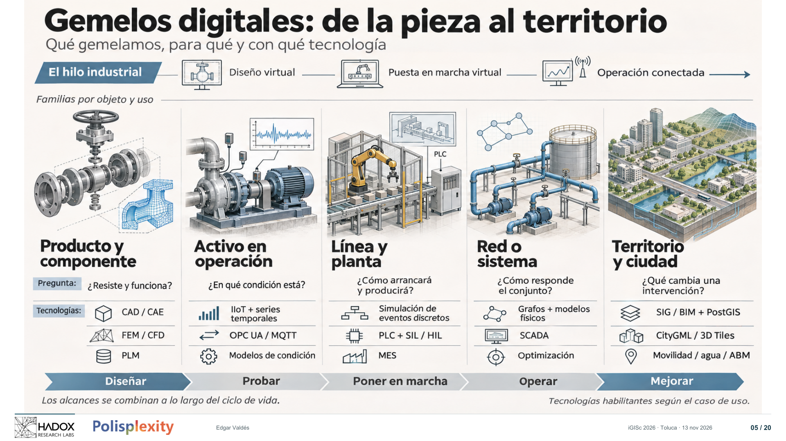
Notes:
[El hilo industrial de la parte superior.]
En industria empezamos con preguntas muy concretas. ¿Esta pieza resiste? ¿La máquina funciona? ¿El controlador ejecuta bien la secuencia? ¿La línea produce lo que esperamos?
Para responder fuimos construyendo capacidades de ingeniería virtual: diseñar, simular, probar automatización y conectar información de la operación.
Ese es el hilo con el que quiero contar los gemelos digitales: diseño virtual, puesta en marcha virtual y operación conectada.
[Las cinco columnas.]
Ahora, ¿qué estamos gemelando? La respuesta cambia las preguntas y la tecnología.
Estas familias nos sirven para explicar objetos y usos que pueden combinarse a lo largo del ciclo de vida.
[Producto y componente.]
Primero, un producto o componente: una válvula, una pieza mecánica o un conjunto. Queremos estudiar su geometría, su comportamiento y sus condiciones de trabajo.
CAD describe la geometría. CAE permite analizar. Los elementos finitos ayudan a estudiar esfuerzos y deformaciones; la dinámica de fluidos computacional, los flujos. PLM conserva definición, configuración y versiones.
La pregunta de ingeniería y la configuración del producto orientan el ensayo.
[Activo en operación.]
Ahora la máquina está operando. Queremos conocer su condición.
Incorporamos mediciones de vibración, temperatura o presión, según el activo. Cada medición necesita identidad, tiempo y contexto de operación.
IIoT ayuda a conectar esa información. OPC UA o MQTT permiten intercambios. Los modelos de condición ayudan a interpretar cambios y apoyar una revisión o una decisión de mantenimiento.
Ya estamos preguntando cómo se encuentra un activo concreto y qué conviene examinar.
[Línea y planta.]
Ampliemos el alcance a una línea o una planta. Interactúan máquinas, materiales, robots y controladores. Importan secuencias, esperas y capacidades.
La simulación de eventos discretos permite estudiar esos recorridos. La puesta en marcha virtual prueba el control contra una representación de la máquina o planta. SIL y HIL distinguen ensayos con software o hardware dentro del bucle.
MES aporta información de ejecución de producción. Aquí nos interesa cómo funciona el conjunto y qué cambia cuando modificamos una condición.
[Red o sistema.]
En una red aparecen otras relaciones.
Pensemos en bombas, depósitos, tuberías y válvulas. Una modificación local puede afectar presiones o caudales en otra parte.
Los grafos describen conexiones. Los modelos físicos representan comportamientos. SCADA aporta supervisión y datos de operación. La optimización ayuda a buscar alternativas bajo restricciones.
La pregunta es cómo responde el sistema completo.
[Territorio y ciudad.]
Al llegar al territorio incorporamos edificios, calles, redes y usos del suelo, pero también personas que se desplazan, organizaciones que operan servicios e instituciones que deciden.
SIG y BIM aportan representaciones complementarias. PostGIS conserva y consulta información espacial. CityGML estructura información de objetos urbanos; 3D Tiles permite distribuir contenido geoespacial tridimensional para visualizarlo.
Después elegimos modelos según la pregunta: movilidad, agua o simulación de comportamientos mediante agentes.
Podemos estudiar dónde ubicar un servicio, cómo modificar una red o qué alternativas explorar en un espacio público.
[Base: diseñar, probar, poner en marcha, operar y mejorar.]
Estas familias se relacionan. Una planta contiene activos; una ciudad contiene redes e instalaciones. Sus representaciones pueden acompañar distintos momentos del ciclo de vida.
Para definir el trabajo tenemos que identificar qué seguimos, cómo representamos su estado y tiempo, qué modelos utilizamos y cómo actualizamos la información.
Un visualizador tridimensional aporta una superficie para explorar. Las consultas, los modelos y la relación con el estado del sistema permiten construir las demás capacidades del gemelo.
[Conectar con nuestras piezas.]
OLDT conserva una base territorial y sus consultas. Urban MCP hace operables determinadas herramientas y datos. Quetzia permite explorar el entorno y trabajar con propuestas.
Los agentes pueden coordinar operaciones sobre esas capacidades. Cada motor conserva sus métodos, sus unidades y sus requisitos.
Ahora aumentemos la dificultad. Cuando pasamos de una máquina a una ciudad, las interacciones incluyen infraestructura, actividad, personas e instituciones. Necesitamos decidir qué relaciones representamos y qué evidencia permitirá sostener una conclusión.
FUENTES Y ALCANCE

Slide 6
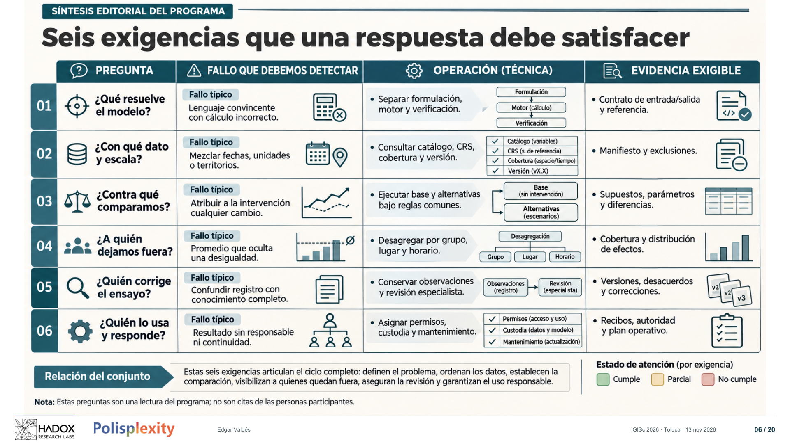
Notes:
[Recorrer la primera columna; después relacionarla con operaciones y evidencia.]
El programa de este encuentro nos pone seis exigencias muy concretas.
¿Qué resuelve el modelo? ¿Con qué dato y escala? ¿Contra qué comparamos? ¿A quién dejamos fuera? ¿Quién corrige el ensayo? ¿Quién lo usa y responde?
Cada una cambia algo que debemos construir.
Si preguntamos por el dato, necesitamos catálogo, fecha, coordenadas y exclusiones. Si preguntamos por comparación, necesitamos una referencia y alternativas bajo condiciones comunes. Si preguntamos por corrección, necesitamos conservar versiones y observaciones.
[Señalar la columna de evidencia.]
Aquí hay una traducción importante: una pregunta científica o social se convierte en una operación técnica y en una evidencia que alguien puede exigir.
El agente puede ayudar a recorrer ese trabajo. Tenemos que darle herramientas que expongan las operaciones y resultados que permitan revisarlo.
Estas preguntas son nuestra lectura del programa. Más adelante volverán con nombres y ponencias concretas.
Ahora tomemos una demanda municipal y veamos cómo se transforma en una prueba.
FUENTES Y ALCANCE
Programa oficial iGISc 2026 · versión 0.2 · consulta 10 nov 2026
https://pretalx.cienciaenmexico.com/igisc-2026/schedule/

Slide 7
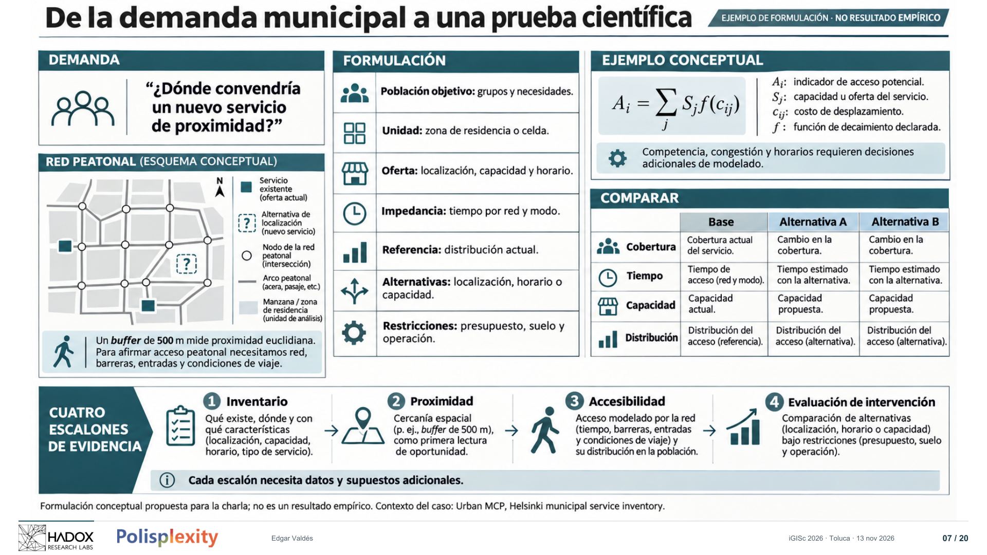
Notes:
[Demanda: leer la pregunta.]
¿Dónde convendría un nuevo servicio de proximidad?
Esta pregunta puede llegar desde un municipio, una comunidad o un equipo de planeación. Para empezar a trabajar hay que precisar qué significa convendría.
¿A qué población queremos atender? ¿Qué necesidad tiene? ¿Con qué capacidad y horario opera el servicio? ¿Qué restricciones de suelo, presupuesto y operación debemos respetar?
[Recorrer la formulación.]
Después definimos la unidad de análisis. Puede ser una zona de residencia o una celda, pero tiene que corresponder a la pregunta y a los datos disponibles.
La oferta tampoco se agota en un punto. Una biblioteca o un centro de salud tiene capacidades, horarios y condiciones de acceso.
Y el desplazamiento requiere un criterio: distancia, tiempo, modo y red.
[Señalar la ecuación.]
Esta expresión es un ejemplo conceptual de acceso potencial. Para cada lugar sumamos una oferta de servicio ponderada por el costo de llegar.
La S representa oferta o capacidad. La c, costo de desplazamiento. La función de decaimiento define cómo pierde peso una oportunidad cuando aumenta ese costo.
Elegir esa función ya es una decisión de modelado. Si incorporamos competencia, congestión o horarios, necesitamos especificaciones adicionales.
[Base: los cuatro escalones.]
Ahora se ve por qué distinguimos inventario, proximidad, accesibilidad y evaluación de una intervención.
Un buffer de quinientos metros nos da proximidad euclidiana. Para modelar acceso caminando necesitamos la red, sus barreras y entradas, y condiciones de viaje.
El inventario permite formular una primera prueba. Después podemos incorporar los datos que exige el siguiente escalón.
La demanda municipal empieza a convertirse en una pregunta científica cuando podemos identificar qué medimos, con qué supuestos y frente a qué referencia compararemos una alternativa.
Y eso nos lleva a la complejidad de la ciudad.
FUENTES Y ALCANCE
Urban MCP · Helsinki municipal service inventory · snapshot 20261110T112344Z-500b5c
https://github.com/polisplexity/urban-mcp/tree/feat/helsinki-municipal-inventory/cases/helsinki-service-inventory
Bettencourt, Introduction to Urban Science (MIT Press, 2021); índice y prefacio
https://mitpress.mit.edu/9780262046008/introduction-to-urban-science/

Slide 8
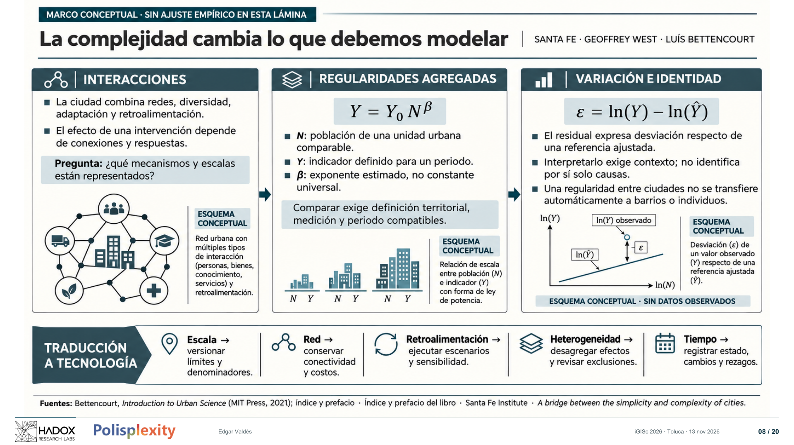
Notes:
[Interacciones. Después, Santa Fe, West y Bettencourt.]
Aquí está el enlace con Santa Fe, Geoffrey West y Luís Bettencourt.
La ciudad combina redes, diversidad, adaptación y retroalimentación. Una intervención modifica conexiones y encuentra respuestas de personas, organizaciones e infraestructuras.
Al mismo tiempo, podemos investigar regularidades agregadas.
[Relación de escalamiento.]
Esta relación expresa un indicador como función del tamaño de una unidad urbana. N es población; Y es un indicador definido; beta es un exponente que debemos estimar y contrastar.
Para comparar necesitamos una definición territorial y mediciones compatibles. Cambiar el límite de la ciudad o el denominador puede cambiar lo que creemos observar.
[Variación e identidad.]
Después miramos cuánto se aparta cada lugar de una referencia ajustada. El residual en logaritmos nos ayuda a expresar esa desviación.
Interpretarlo exige contexto. Tenemos que investigar si aparecen diferencias de medición, historia, instituciones o mecanismos que nuestra referencia no representa.
Una regularidad estimada entre ciudades tiene ese nivel de análisis. Si queremos estudiar barrios o individuos debemos formular y comprobar la relación para esas unidades.
[Franja inferior.]
Esto tiene consecuencias tecnológicas muy concretas.
La escala pide versionar límites y denominadores. Una red pide conservar conectividad y costos. La retroalimentación pide escenarios y sensibilidad. La heterogeneidad pide abrir distribuciones. El tiempo pide registrar cambios y rezagos.
Así utilizamos la complejidad: para decidir qué relaciones modelar y qué controles necesita el resultado.
Veamos ahora cómo el enfoque de Bettencourt puede orientar ese trabajo.
FUENTES Y ALCANCE
Bettencourt, Introduction to Urban Science (MIT Press, 2021); índice y prefacio
https://mitpress.mit.edu/9780262046008/introduction-to-urban-science/
Índice y prefacio del libro
https://mitp-content-server.mit.edu/books/content/sectbyfn/books_pres_0/13909/TOC_preface.pdf?dl=1
Santa Fe Institute · A bridge between the simplicity and complexity of cities
https://www.santafe.edu/news-center/news/bridge-simplicity-and-complexity-cities

Slide 9
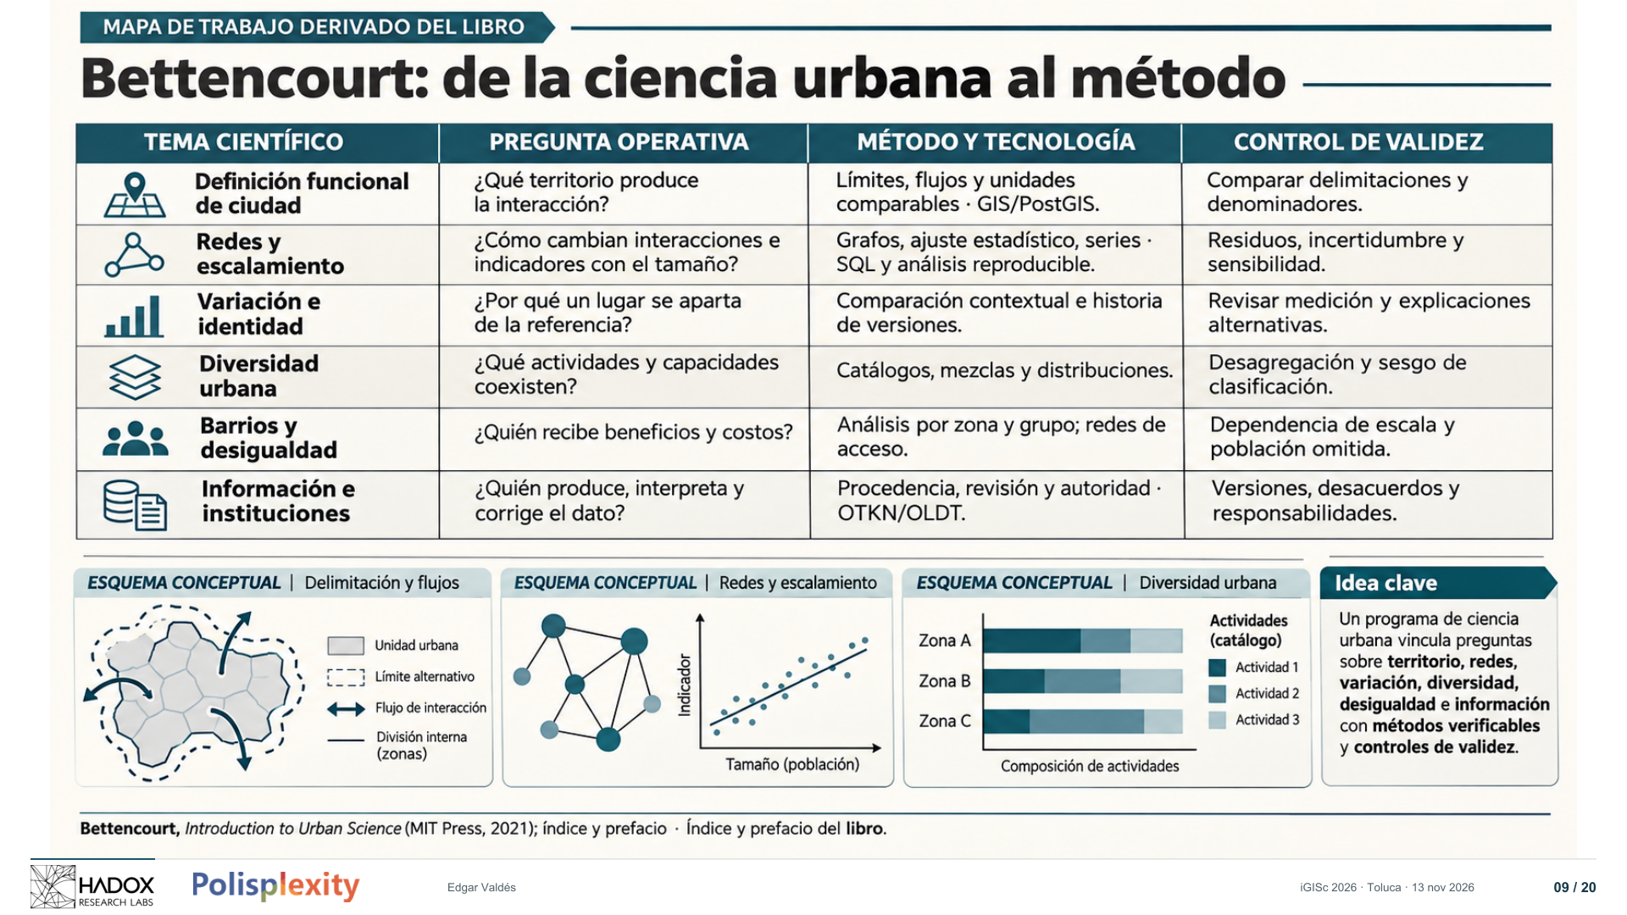
Notes:
[Recorrer de izquierda a derecha dos filas; después bajar por los temas.]
Del enfoque de Bettencourt me interesa esta conexión entre evidencia y teoría de la ciudad.
La definición funcional nos pregunta qué territorio produce las interacciones que estudiamos. Eso nos lleva a límites, flujos y denominadores comparables.
Las redes y el escalamiento nos llevan a construir referencias, estimar relaciones y examinar residuos.
La variación y la identidad nos hacen preguntar por qué un lugar se aparta de esa referencia. La diversidad nos obliga a mirar actividades y capacidades diferentes.
Y al llegar a barrios y desigualdad tenemos que abrir los promedios: quién recibe beneficios y quién asume costos.
[Información e instituciones.]
La información también tiene una organización social. Alguien produce el dato, alguien lo interpreta y alguien puede corregirlo o autorizar su publicación.
[Última columna.]
En esta lámina traduzco esos ejes a métodos y controles para nuestra charla. Cada fila termina en algo que debe comprobarse: sensibilidad a los límites, incertidumbre, sesgos de clasificación, población omitida o responsabilidad.
Una plataforma territorial puede conservar esas relaciones y versiones. Así el enfoque científico empieza a convertirse en un procedimiento que podemos ejecutar y discutir.
FUENTES Y ALCANCE
Bettencourt, Introduction to Urban Science (MIT Press, 2021); índice y prefacio
https://mitpress.mit.edu/9780262046008/introduction-to-urban-science/
Índice y prefacio del libro
https://mitp-content-server.mit.edu/books/content/sectbyfn/books_pres_0/13909/TOC_preface.pdf?dl=1

Slide 10
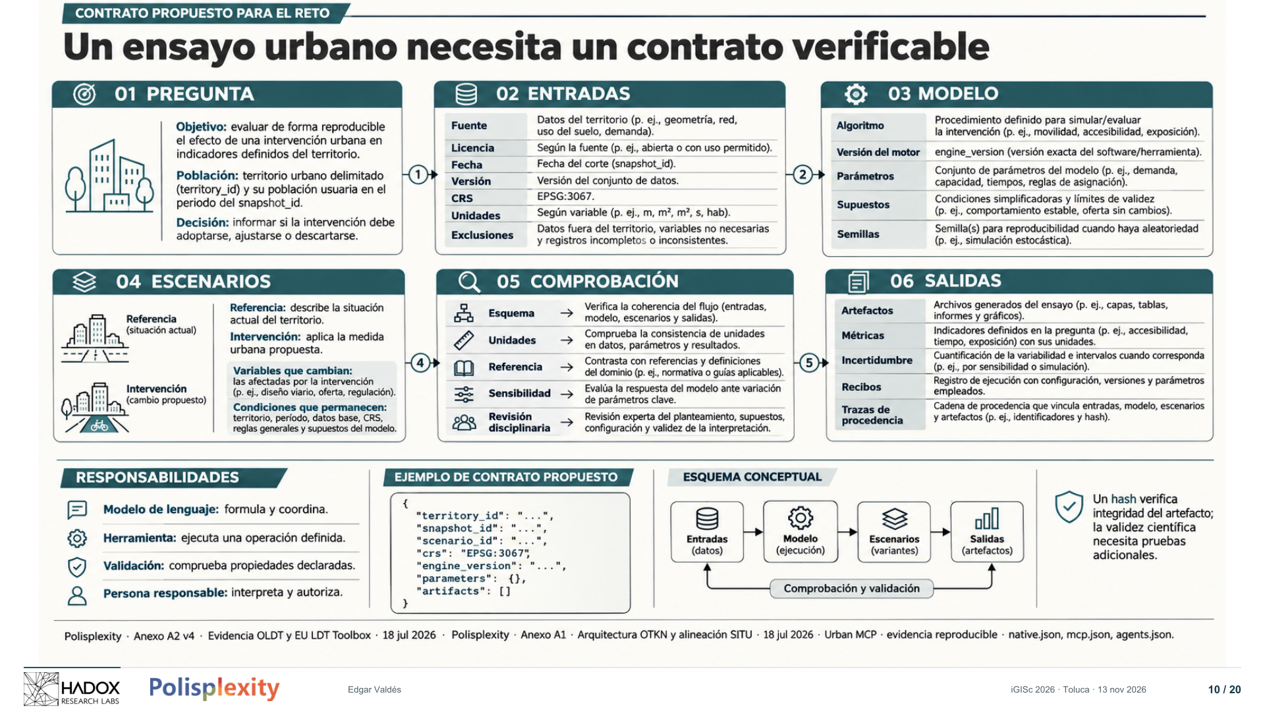
Notes:
[Los seis componentes del contrato.]
Para ejecutar ese procedimiento necesitamos un contrato verificable.
Primero, la pregunta: qué objetivo tenemos, sobre qué población y para informar qué decisión.
Después, las entradas. Una fuente necesita fecha, licencia, versión, coordenadas, unidades y exclusiones.
El modelo necesita algoritmo, versión del motor, parámetros y supuestos. Cuando corresponde, también conservamos semillas u otras condiciones de reproducción.
Los escenarios distinguen referencia e intervención. Dejamos claro qué cambia y qué permanece.
[Comprobación.]
Después vienen pruebas diferentes. Validamos el esquema y las unidades, contrastamos una referencia, exploramos sensibilidad y revisamos la interpretación con conocimiento disciplinario.
Una ejecución puede satisfacer unas comprobaciones y tener otras pendientes. El expediente tiene que permitir reconocerlo.
[El pequeño JSON.]
Los campos del ejemplo identifican territorio, snapshot, escenario, coordenadas, motor, parámetros y artefactos. Es una propuesta para este reto. En cada caso tenemos que acordar el contrato y utilizar el sistema de referencia adecuado.
[Responsabilidades.]
El modelo de lenguaje ayuda a formular y coordinar. La herramienta ejecuta una operación definida. La validación comprueba propiedades declaradas. La persona responsable interpreta y autoriza el uso que corresponda.
El hash conserva una comprobación de integridad del archivo. La validez científica necesita las pruebas del modelo y del uso que queremos darle.
Con esta separación podemos hablar de un resultado de manera precisa: qué entró, qué se ejecutó, qué salió y qué quedó por revisar.
FUENTES Y ALCANCE
Polisplexity · Anexo A2 v4 · Evidencia OLDT y EU LDT Toolbox · 18 jul 2026
Polisplexity · Anexo A1 · Arquitectura OTKN y alineación SITU · 18 jul 2026
Urban MCP · evidencia reproducible · native.json, mcp.json, agents.json

Slide 11
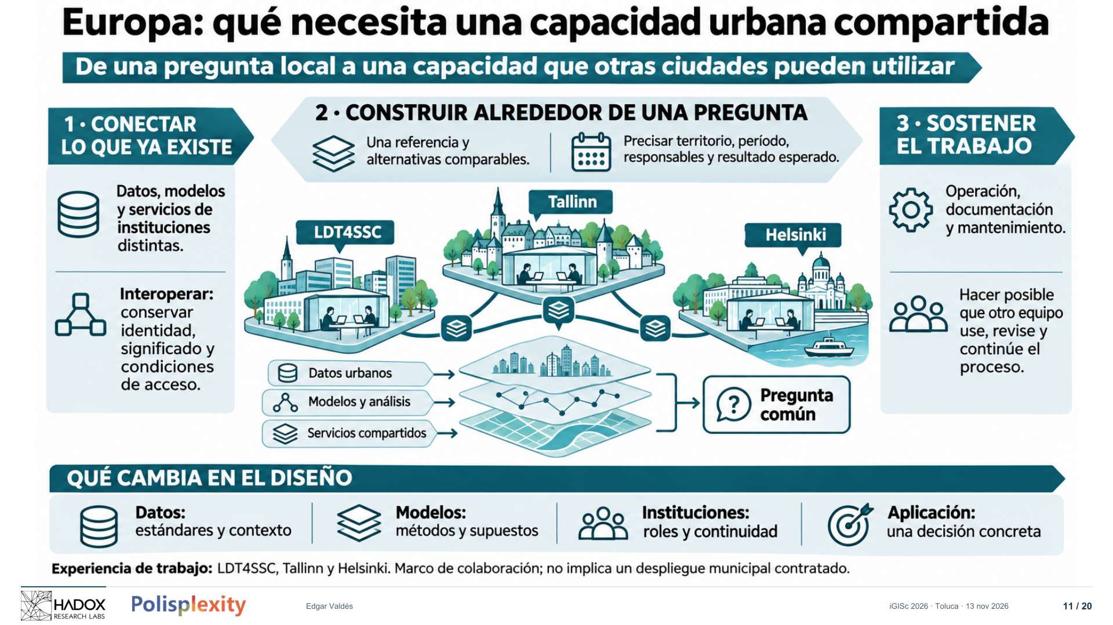
Notes:
[Recorrer las tres necesidades y la conexión entre ciudades.]
Cuando trabajamos con otras ciudades aparece una dificultad muy concreta: cada institución ya tiene datos, programas, modelos y personas que saben hacer cosas. ¿Cómo conseguimos que ese trabajo pueda conectarse?
En el marco europeo de gemelos digitales encontramos tres necesidades. Conectar capacidades existentes. Construir nuevas capacidades alrededor de una pregunta. Y sostenerlas cuando cambia el equipo o termina el proyecto.
Interoperar implica conservar el significado de un dato, la identidad de lo que describe y las condiciones bajo las que puede utilizarse. Compartir un archivo es solo una parte de ese recorrido.
Después necesitamos una pregunta común. Si comparamos alternativas, tenemos que precisar territorio, período, referencia y resultado esperado. Las mismas palabras pueden esconder mediciones diferentes.
El trabajo de Tallinn y Helsinki nos ha servido para aterrizar esas exigencias en casos: qué información necesitamos, qué operación aporta valor y quién podría continuarla.
Aquí la ciencia y la tecnología se encuentran. La ciencia precisa el fenómeno, el método y sus supuestos. La tecnología permite organizar datos, ejecutar operaciones y conservar los resultados. Las instituciones aportan responsabilidades, reglas y continuidad.
Con esas exigencias podemos explicar mejor qué estamos construyendo con OLDT.
FUENTES
LDT4SSC · Open Call 3 · convocatoria cerrada 13 jul 2026
https://ldt4ssc.eu/call-three/
Dossier de investigación iGISc · correspondencia de Tallinn (23 oct), reunión Helsinki (2 nov) y seguimiento Tallinn Digital Summit

Slide 12
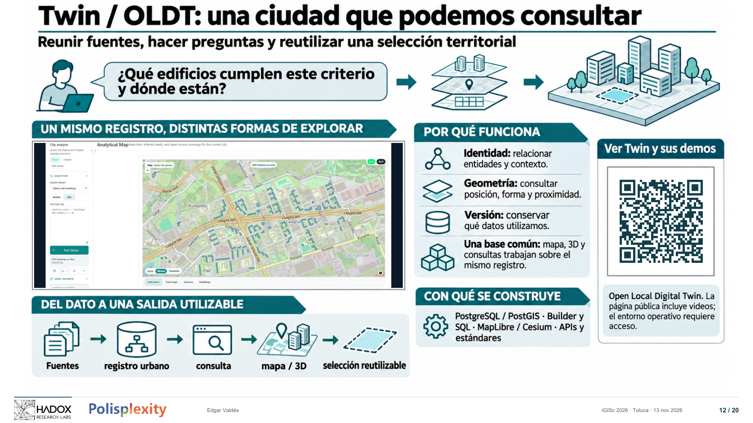
Notes:
[Señalar primero la pregunta y después la captura real.]
OLDT significa Open Local Digital Twin. Es una infraestructura para reunir información de una ciudad, relacionarla y trabajar sobre ella con consultas, modelos y distintas formas de exploración. Twin Base Studio es su entorno de operación.
Pensemos en la pregunta de arriba: ¿qué edificios cumplen un criterio y dónde están? Para responder necesitamos geometrías, atributos y una definición del territorio sobre el que estamos preguntando.
PostgreSQL y PostGIS conservan ese registro y permiten hacer operaciones espaciales. Builder ayuda a construir una consulta mediante controles; SQL permite expresar una consulta con más detalle.
El resultado puede verse en el mapa, examinarse en tres dimensiones y conservarse como una selección que otro análisis reutilice. MapLibre y Cesium son parte de esas superficies de exploración.
¿Por qué puede funcionar ese recorrido? Porque las interfaces trabajan sobre un registro común. Una entidad mantiene su identidad, su geometría y su contexto. También necesitamos saber qué versión de los datos utilizamos.
Aquí la tecnología hace posible pasar de una pregunta a objetos identificables. Después podemos conectar una herramienta especializada para estudiar esos objetos con el método que corresponda.
[Mostrar el fragmento de consulta territorial si se presenta con video.]
El fragmento permite reconocer la operación: consultar, localizar y acercarse al detalle. El QR lleva a la página pública del producto, con demostraciones y documentación. El entorno operativo tiene su propio acceso.
Ahora veamos qué capacidades podemos conectar alrededor de una base como esta.
FUENTES
Open Local Digital Twin · producto, capacidades y demostraciones
https://polisplexity.tech/products/open-local-digital-twin
OLDT · Agent and Assistant Boundaries · implementación documentada, 8 oct 2026
OLDT · consultas y mapa 2D · demostración de interfaz
https://polisplexity.tech/products/open-local-digital-twin#interfaces

Slide 13
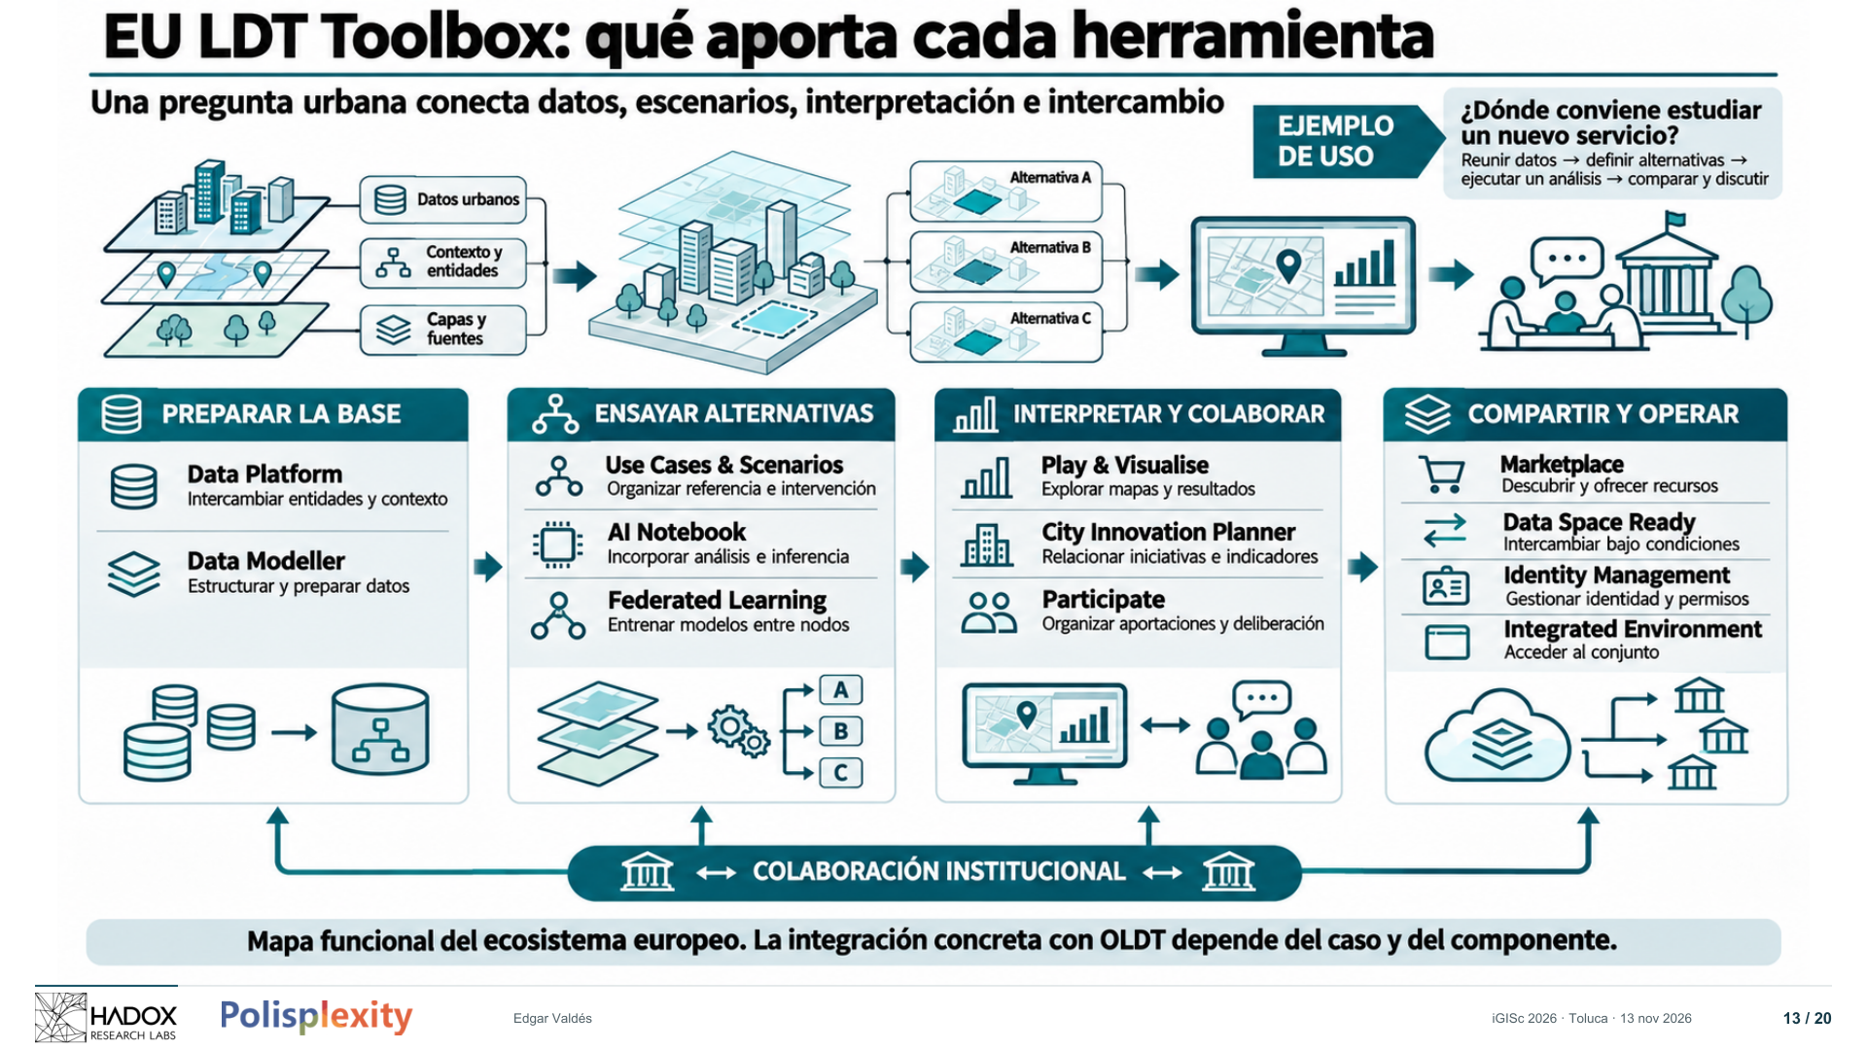
Notes:
[Seguir el mapa de capacidades de izquierda a derecha.]
El EU LDT Toolbox reúne piezas para diferentes partes del trabajo de un gemelo digital. Conviene entender el papel de cada una antes de discutir cómo se conecta a nuestra infraestructura.
Empecemos por preparar la base. Data Platform permite intercambiar entidades y su contexto. Data Modeller ayuda a estructurar y preparar datos. Uno atiende el intercambio; el otro atiende cómo representamos y preparamos lo que utilizaremos.
Ahora queremos ensayar una alternativa. Use Cases and Scenarios organiza una referencia y una intervención. AI Notebook permite incorporar análisis o inferencia dentro de un flujo. Federated Learning aborda el entrenamiento de modelos entre nodos. Son capacidades diferentes y se eligen según el problema.
Después tenemos que interpretar y colaborar. Play and Visualise permite explorar mapas y resultados. City Innovation Planner relaciona iniciativas con indicadores. Participate organiza aportaciones y deliberación.
Para compartir y operar aparecen otras piezas. Marketplace permite descubrir y ofrecer recursos. Data Space Ready atiende el intercambio bajo condiciones. Identity Management gestiona identidad y permisos. Integrated Environment ofrece una entrada al conjunto de aplicaciones.
Sigamos un ejemplo: ¿dónde conviene estudiar un nuevo servicio? Reunimos datos, definimos alternativas, ejecutamos un análisis y mostramos sus resultados para discutirlos. Cada pieza aporta una capacidad a ese recorrido.
La integración concreta con OLDT depende del caso y del componente. Este mapa explica las funciones del ecosistema; los detalles de cada conexión quedan en la documentación.
Lo importante para nuestra pregunta científica es poder elegir y relacionar las capacidades necesarias. Y eso nos lleva a otro asunto: cómo conservar el conocimiento territorial cuando pasa de una herramienta o institución a otra.
FUENTES
EU Local Digital Twin Toolbox · ecosistema de herramientas
https://living-in.eu/partnerships/eu-local-digital-twin-ldt-toolbox
Polisplexity · Anexo A2 v4 · Evidencia OLDT y EU LDT Toolbox · 18 jul 2026
Open Local Digital Twin · producto, capacidades y demostraciones
https://polisplexity.tech/products/open-local-digital-twin

Slide 14
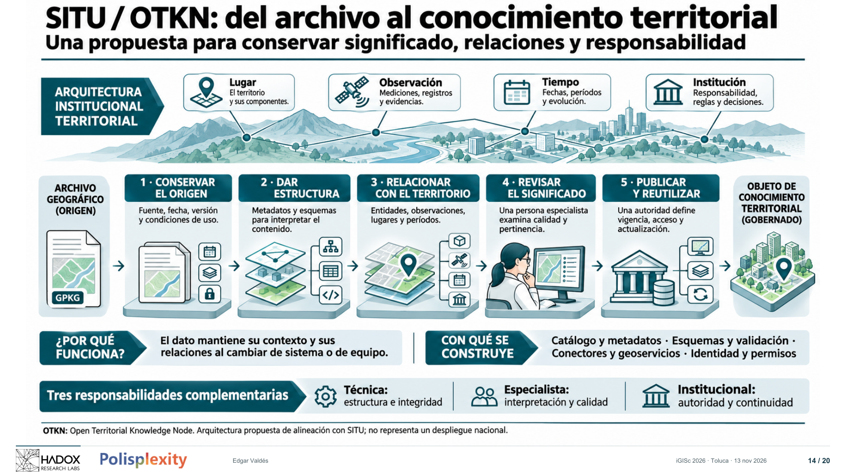
Notes:
[Seguir el archivo desde el origen hasta su reutilización.]
Imaginemos que recibimos un archivo geográfico. Podemos abrirlo y dibujarlo en un mapa. Para convertirlo en conocimiento útil necesitamos comprender qué representa y bajo qué condiciones podemos utilizarlo.
En nuestra propuesta OTKN, Nodo Abierto de Conocimiento Territorial, el primer paso es conservar el origen: fuente, fecha, versión y condiciones de uso.
Después le damos estructura con metadatos y esquemas. Eso permite interpretar sus campos y relacionarlos con entidades, observaciones, lugares y períodos.
La revisión especialista examina significado, calidad y pertinencia. Una autoridad institucional determina vigencia, acceso y actualización. Después otro equipo puede recuperar ese activo y utilizarlo conservando su contexto.
Este recorrido explica por qué necesitamos catálogos, esquemas, conectores, geoservicios, identidad y permisos. Cada tecnología sostiene una parte del trabajo.
En la alineación propuesta con SITU distinguimos tres responsabilidades complementarias. La técnica atiende estructura e integridad. La especialista atiende interpretación y calidad. La institucional atiende autoridad y continuidad.
Estamos mostrando una arquitectura propuesta. Su propósito es que el conocimiento pueda acumularse y reutilizarse sin perder las relaciones que permiten entenderlo. Ahora llevemos estas ideas a dos preguntas urbanas concretas.
FUENTES
Polisplexity · Anexo A1 · Arquitectura OTKN y alineación SITU · 18 jul 2026

Slide 15
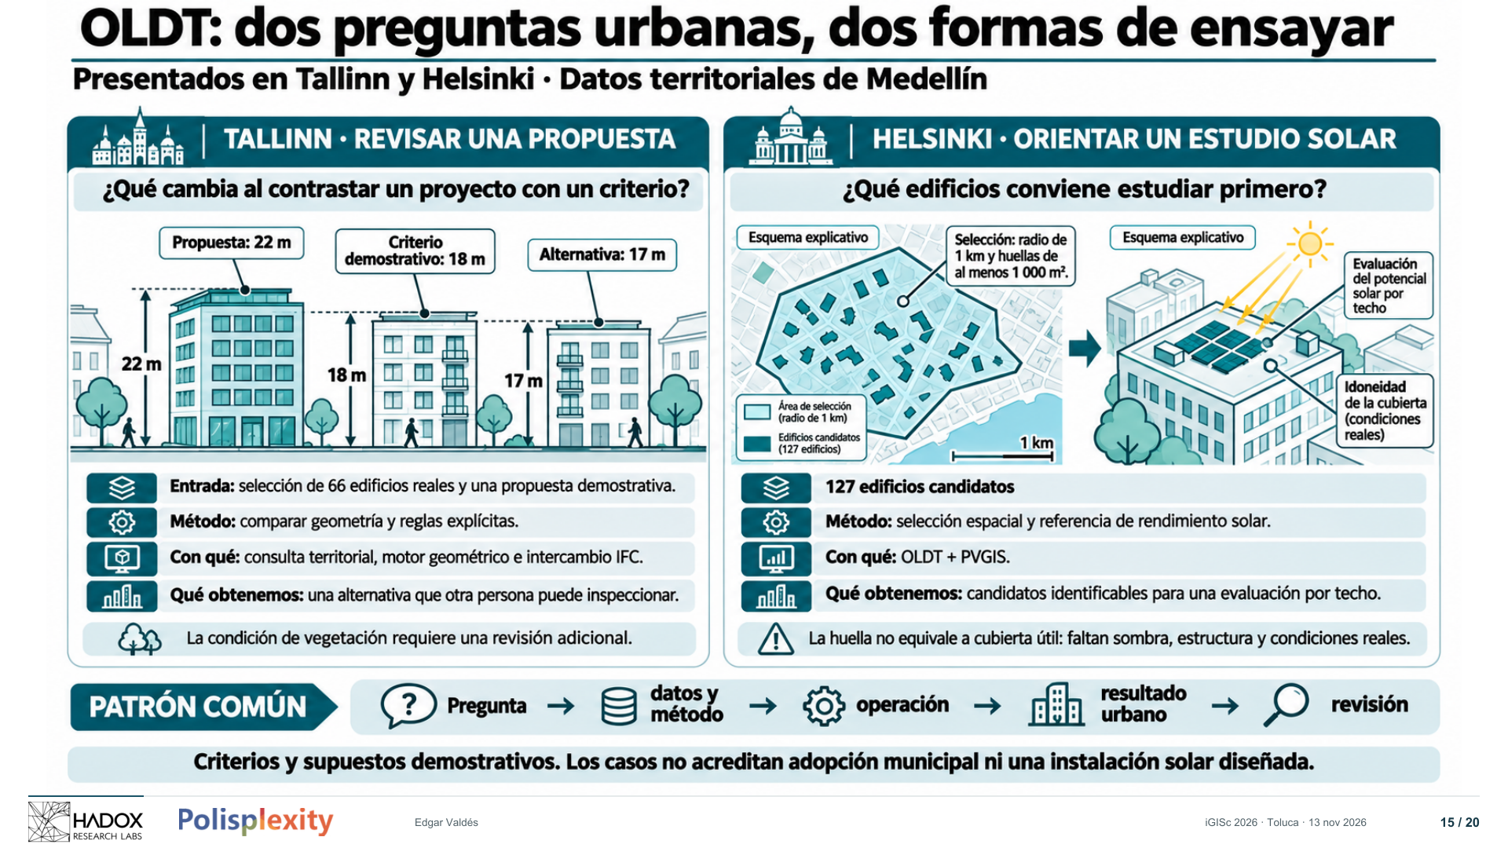
Notes:
[Mostrar las dos preguntas. Aclarar el origen territorial.]
Estos casos fueron presentados en los contextos de Tallinn y Helsinki. Los datos territoriales de ambos ejemplos son de Medellín.
En el primero preguntamos: ¿qué cambia al contrastar una propuesta edificatoria con un criterio explícito?
Partimos de una selección de sesenta y seis edificios reales y una propuesta demostrativa. La propuesta tiene veintidós metros. La contrastamos con un criterio demostrativo de dieciocho y preparamos una alternativa de diecisiete.
La operación tiene un método definido: comparar geometría y reglas. OLDT aporta la selección territorial; el motor geométrico modifica y comprueba la propuesta; el intercambio IFC permite que otra persona inspeccione el modelo.
La alternativa satisface ese criterio de altura. La condición de vegetación sigue requiriendo otra revisión. Una modificación responde una parte de la pregunta y puede dejar otras abiertas.
En el segundo caso preguntamos: ¿qué edificios conviene estudiar primero para aprovechamiento solar?
Hacemos una selección espacial con un radio de un kilómetro y huellas de al menos mil metros cuadrados. Obtenemos ciento veintisiete edificios candidatos. PVGIS aporta una referencia de rendimiento solar para orientar el estudio.
El resultado útil es una selección de candidatos identificables. Para evaluar cada techo necesitamos información adicional: superficie realmente aprovechable, sombra, estructura y condiciones de instalación.
En los dos casos podemos reconocer el mismo recorrido: una pregunta, datos y método, una operación y un resultado urbano que alguien puede revisar.
Eso es lo que queremos hacer visible: cómo la herramienta permite avanzar en un problema concreto, qué resultado produce y qué investigación sigue siendo necesaria. Los criterios y supuestos de estos ejemplos son demostrativos.
FUENTES
OLDT · cribado solar presentado en Helsinki · datos de Medellín · resumen verificado,1 nov2026
OLDT · demostrador Tallinn/Medellín · revisión pre-BIM e intercambioIFC

Slide 16
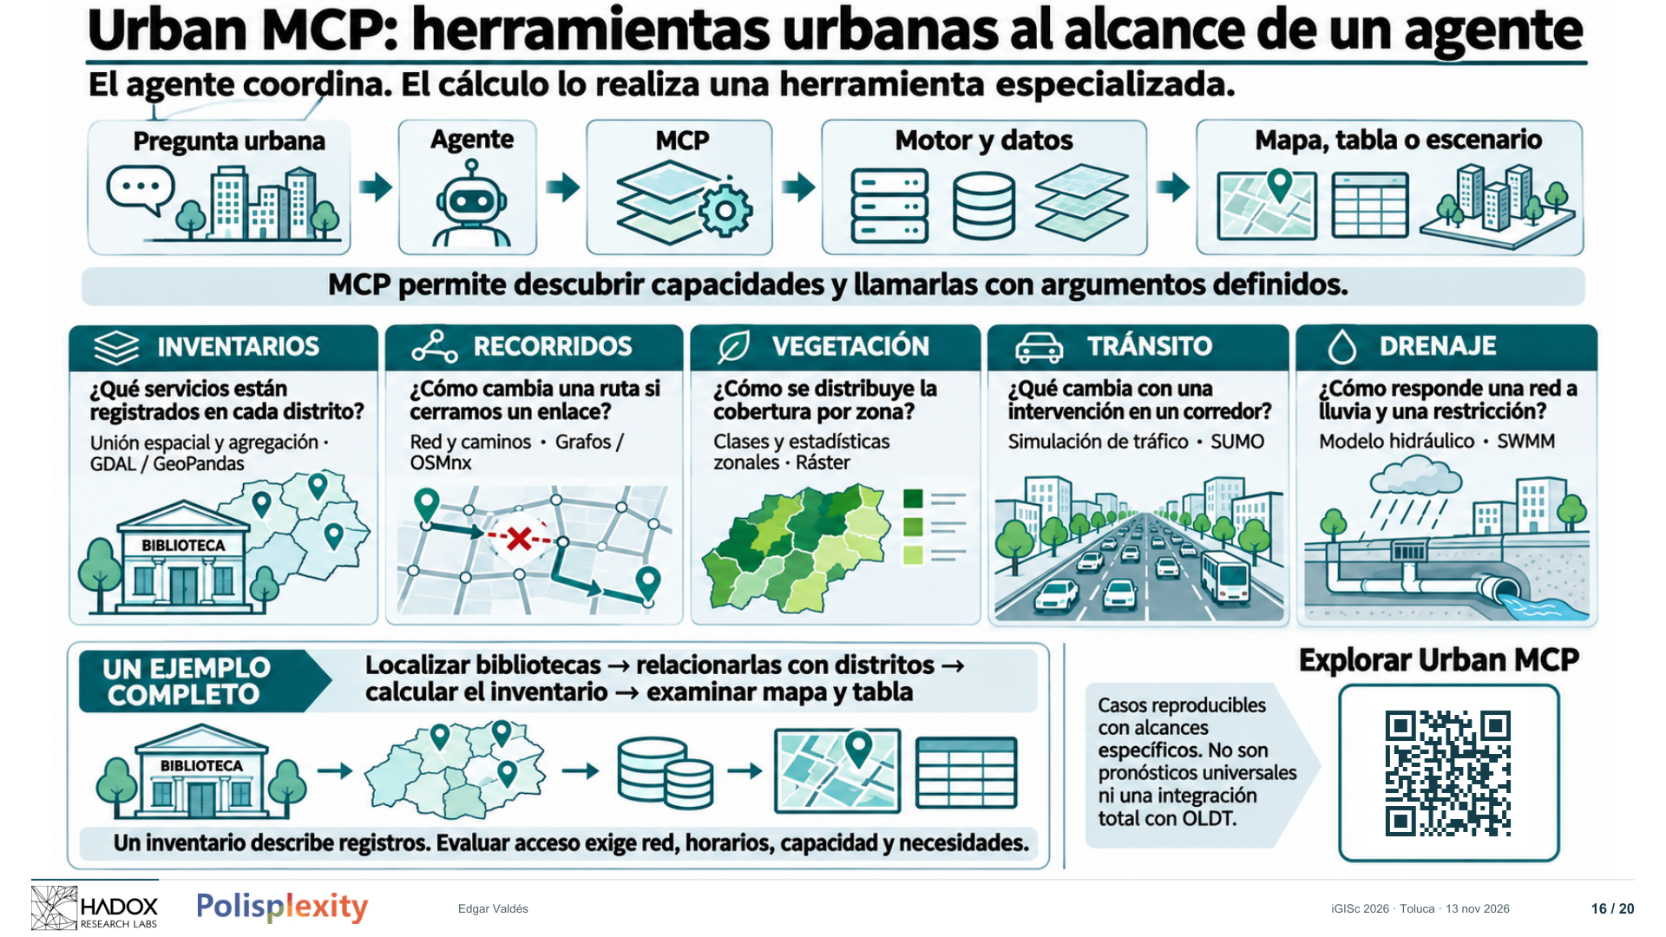
Notes:
[Recorrer primero la cadena superior y después las cinco familias.]
Un agente necesita herramientas para trabajar sobre una ciudad. Urban MCP reúne capacidades de software urbano con los datos y la preparación que exige cada caso.
MCP, el Protocolo de Contexto de Modelo, permite descubrir capacidades y solicitar su ejecución con argumentos definidos. El agente coordina los pasos. El cálculo lo realiza una herramienta especializada.
Si pedimos un inventario de servicios por distrito, necesitamos registros, geometrías y una unión espacial. GDAL y GeoPandas aportan operaciones para trabajar con esos datos. El resultado puede ser un mapa y una tabla que podamos examinar.
Si preguntamos cómo cambia una ruta al cerrar un enlace, necesitamos una red y un método para calcular caminos. Ahí entran los grafos y las herramientas de recorridos peatonales. La cercanía en línea recta y el recorrido por la red responden preguntas diferentes.
Si estudiamos vegetación, necesitamos interpretar clases de cobertura y resumirlas por zona. Las operaciones sobre ráster deben respetar qué significa cada categoría y de qué fecha proviene.
Para tránsito aparece SUMO, un motor de simulación que permite representar vehículos, redes e intervenciones declaradas. Para drenaje aparece SWMM, con un modelo hidráulico, lluvia y condiciones de la red.
El protocolo común permite operar esas capacidades desde un agente compatible. El método, los datos y la interpretación siguen dependiendo del problema. Una simulación necesita supuestos y un alcance que podamos explicar.
Volvamos al ejemplo de bibliotecas: localizamos los registros, los relacionamos con distritos, calculamos el inventario y examinamos mapa y tabla. Ese resultado describe lo registrado. Evaluar acceso requiere además recorridos, horarios, capacidad y necesidades.
El QR lleva al repositorio público, con los casos, la instalación y sus alcances. La demostración de un agente operando OLDT por MCP muestra el patrón de coordinación; Urban MCP y el servicio MCP propio de OLDT son desarrollos distintos.
La capacidad que nos interesa es que una pregunta pueda activar operaciones concretas y devolver algo que una persona pueda comprender y criticar.
FUENTES
Urban MCP · capacidades y casos públicos · consulta 12 nov 2026
https://github.com/polisplexity/urban-mcp
Urban MCP · Helsinki municipal service inventory · snapshot 20261110T112344Z-500b5c
https://github.com/polisplexity/urban-mcp/tree/feat/helsinki-municipal-inventory/cases/helsinki-service-inventory
MCP · herramientas, recursos y protocolo
https://modelcontextprotocol.io/docs/learn/server-concepts
Urban MCP · recorridos peatonales Helsinki y Amsterdam
https://github.com/polisplexity/urban-mcp/tree/main/cases/two-city-walking
Urban MCP · cobertura histórica y estadísticas por zona
https://github.com/polisplexity/urban-mcp/tree/main/cases/two-city-vegetation
Urban MCP · escenarios históricos de tránsito con SUMO
https://github.com/polisplexity/urban-mcp/tree/main/cases/two-city-sumo
Urban MCP · modelos históricos de drenaje con SWMM
https://github.com/polisplexity/urban-mcp/tree/main/cases/two-city-swmm

Slide 17
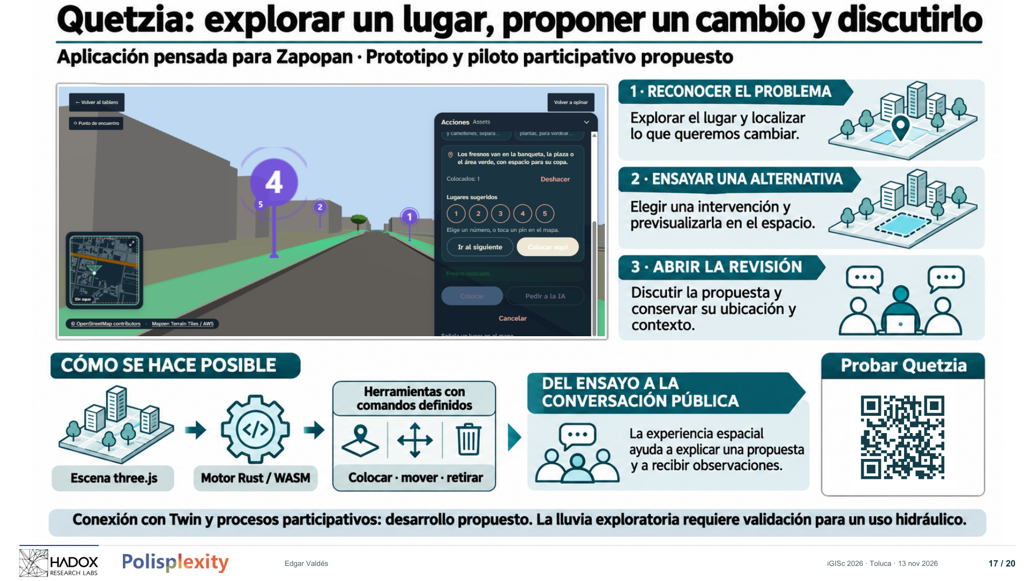
Notes:
[Mostrar la captura real y los tres momentos de la experiencia.]
Quetzia conecta una experiencia espacial con la posibilidad de proponer un cambio y discutirlo. La aplicación que planteamos para Zapopan parte de esa idea.
Primero reconocemos un lugar. Lo recorremos, nos orientamos y localizamos un problema. Después elegimos una intervención y la previsualizamos en el espacio. Finalmente abrimos la revisión: qué se propuso, dónde está y qué observaciones provoca.
En la captura real podemos ver un ejemplo sencillo. Elegimos vegetación, seleccionamos un fresno, revisamos un lugar sugerido y colocamos el árbol en la escena.
[Mostrar el fragmento real de Quetzia.]
Para que eso ocurra hay tecnología concreta. La escena utiliza three.js. El motor se desarrolla en Rust y WASM. Las herramientas trabajan con comandos definidos para colocar, mover o retirar elementos, con las reglas correspondientes al objeto y a su ubicación.
La experiencia espacial permite explicar una alternativa de una manera que muchas personas pueden reconocer. Después necesitamos discutirla con criterios, información y conocimiento del lugar.
El piloto participativo para Zapopan y la conexión completa con Twin y los procesos institucionales son parte de la propuesta de desarrollo. La lluvia exploratoria también necesita validación para sostener un uso hidráulico.
El QR permite abrir Quetzia y explorar el prototipo. Lo que queremos investigar es cómo una experiencia como esta puede ayudar a formular propuestas más claras y a recibir observaciones que realmente las modifiquen. Con eso ya podemos regresar a la pregunta del inicio.
FUENTES
Quetzia · prototipo público
https://quetzia.polisplexity.tech/
Polisplexity Quetzia · exploración participativa en Zapopan · expediente InnovaFest,16 oct2026
Quetzia/Vortex · contrato del motor · copia de revisión técnica
Quetzia · captura real de exploración y colocación de un fresno · 12 nov 2026
https://quetzia.polisplexity.tech/

Slide 18
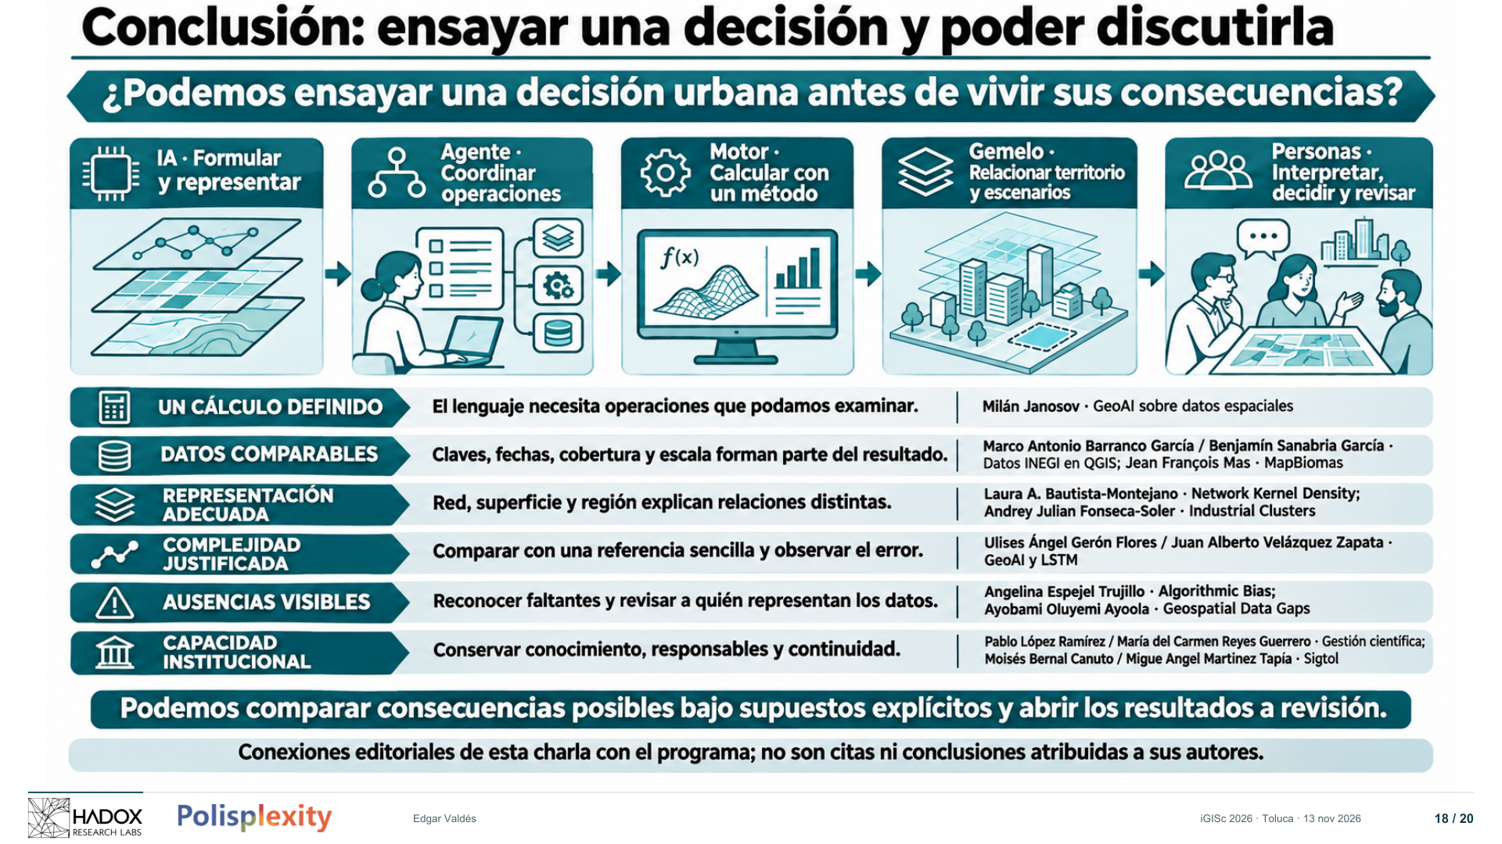
Notes:
[Volver a la pregunta inicial y recorrer las funciones de cada pieza.]
¿Podemos ensayar una decisión urbana antes de vivir sus consecuencias?
Podemos comparar consecuencias posibles bajo datos, métodos y supuestos explícitos, y abrir los resultados a revisión. Cada pieza aporta algo distinto: la IA ayuda a formular y representar; el agente coordina operaciones; un motor calcula con un método; el gemelo relaciona territorio y escenarios; las personas interpretan, deciden y revisan.
Las ponencias del congreso permiten precisar esa respuesta. Con Milán Janosov aparece la exigencia de un cálculo definido. Barranco, Sanabria y Mas nos llevan a mirar comparabilidad y cobertura. Bautista-Montejano y Fonseca-Soler nos hacen revisar qué representación utilizamos.
Gerón Flores y Velázquez Zapata recuerdan que la complejidad tiene que compararse con una referencia. Espejel Trujillo y Ayoola nos llevan a reconocer ausencias y representatividad. Los trabajos de López Ramírez, Reyes Guerrero, Bernal Canuto y Martinez Tapía conectan esta tecnología con memoria y capacidad institucional.
Estas son conexiones editoriales de nuestra charla con el programa. Las fuentes permiten discutir cada vínculo.
La incertidumbre sigue presente. También siguen presentes los fines, las diferencias de interés y el juicio público. La oportunidad tecnológica es hacer más explícito y revisable el recorrido entre una pregunta y una conclusión.
FUENTES
Programa oficial iGISc 2026 · versión 0.2 · consulta 10 nov 2026
https://pretalx.cienciaenmexico.com/igisc-2026/schedule/
Cuaderno de62 contribuciones del programa: preguntas editoriales y trabajos propuestos
Bettencourt, Introduction to Urban Science (MIT Press, 2021); índice y prefacio
https://mitpress.mit.edu/9780262046008/introduction-to-urban-science/

Slide 19
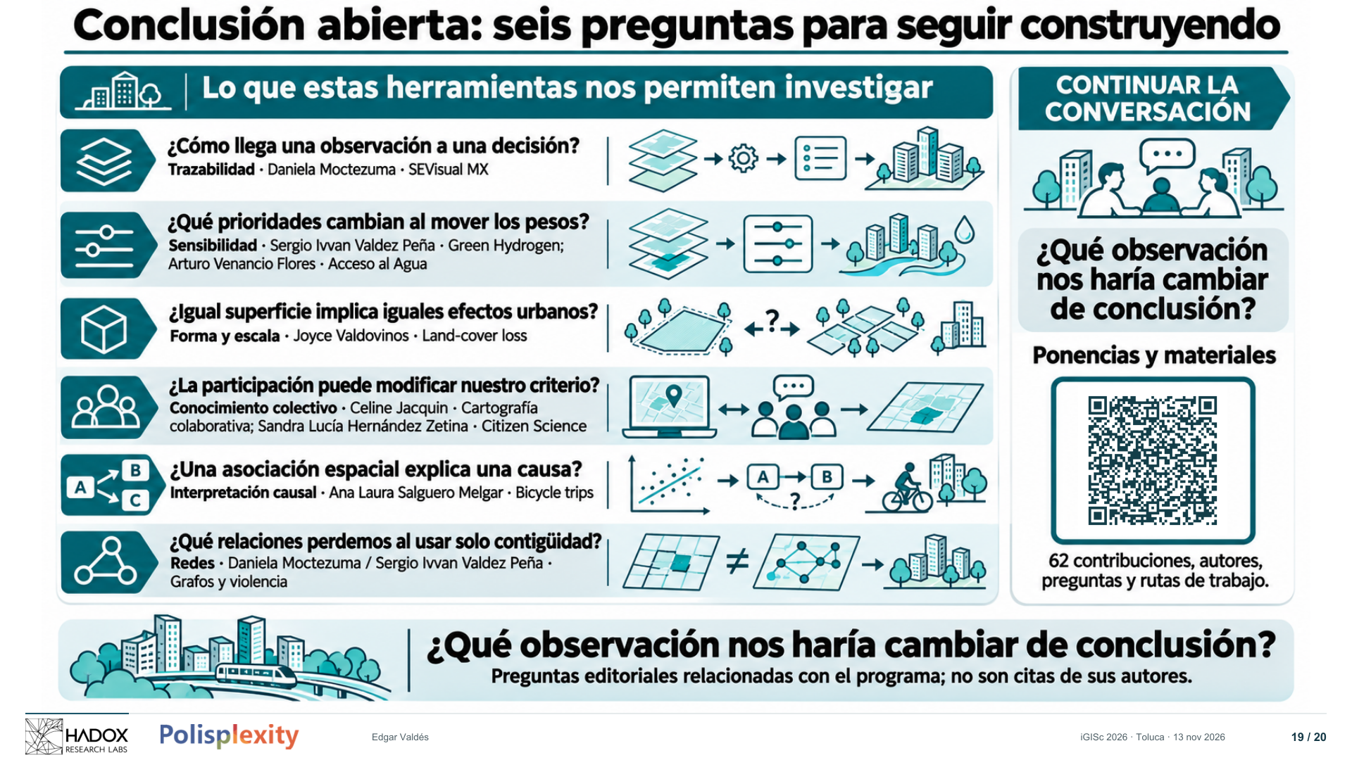
Notes:
[Dejar visibles las preguntas y el QR de materiales.]
Quiero cerrar con seis preguntas que el programa nos deja abiertas y que ahora podemos trabajar con nuevas capacidades.
¿Cómo llega una observación de campo a una decisión? El trabajo de Daniela Moctezuma permite abrir ese recorrido.
¿Qué prioridades cambian cuando movemos los pesos? Las ponencias de Valdez Peña y Venancio Flores nos invitan a examinar sensibilidad y criterios.
¿Igual superficie implica iguales efectos urbanos? Con Valdovinos podemos discutir forma y escala.
¿La participación puede modificar nuestro criterio? Jacquin y Hernández Zetina nos llevan al conocimiento colectivo y a la revisión de las alternativas.
¿Una asociación espacial explica una causa? Salguero Melgar abre la discusión sobre mecanismos e interpretación.
¿Qué relaciones perdemos al usar solo contigüidad? La ponencia de grafos de Moctezuma y Valdez Peña nos invita a elegir mejor la red que representa nuestro problema.
Son líneas para investigar y construir, desde la ciencia geoespacial y con herramientas que podemos operar. En el cuaderno del QR están las sesenta y dos contribuciones, los autores, las preguntas y rutas prácticas para continuar.
Concluyo con una pregunta para discutir lo que acabamos de ver: ¿qué observación nos haría cambiar de conclusión?
Los invito a cuestionar un supuesto, una representación, un dato o una interpretación de nuestra propuesta.
FUENTES
Programa oficial iGISc 2026 · versión 0.2 · consulta 10 nov 2026
https://pretalx.cienciaenmexico.com/igisc-2026/schedule/
Cuaderno de62 contribuciones del programa: preguntas editoriales y trabajos propuestos

Slide 20
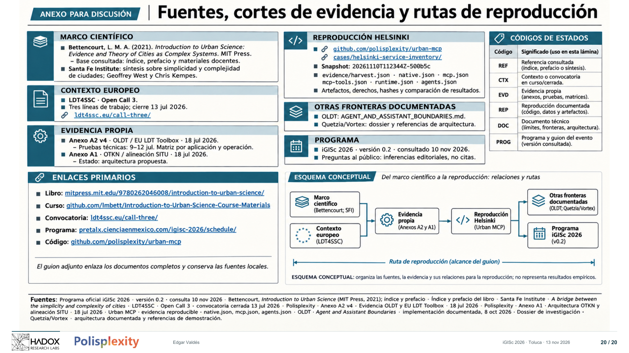
Notes:
[Lámina de respaldo para preguntas. No forma parte de los 48 minutos de exposición.]
[Si solicitan fuentes:]
Aquí están los cortes de evidencia y las rutas de reproducción. En el guion y el cuaderno quedan los enlaces completos. Podemos localizar la afirmación que quieran discutir y revisar su fuente, la operación correspondiente y su alcance.
[Si solicitan una conexión con su ponencia:]
[Abrir el cuaderno por nombre, título o código de contribución. Mostrar la pregunta editorial, el trabajo propuesto, el entregable y el criterio de revisión. Escuchar la corrección del autor y conservarla para la siguiente versión.]
FUENTES Y ALCANCE
Programa oficial iGISc 2026 · versión 0.2 · consulta 10 nov 2026
https://pretalx.cienciaenmexico.com/igisc-2026/schedule/
Bettencourt, Introduction to Urban Science (MIT Press, 2021); índice y prefacio
https://mitpress.mit.edu/9780262046008/introduction-to-urban-science/
Índice y prefacio del libro
https://mitp-content-server.mit.edu/books/content/sectbyfn/books_pres_0/13909/TOC_preface.pdf?dl=1
Santa Fe Institute · A bridge between the simplicity and complexity of cities
https://www.santafe.edu/news-center/news/bridge-simplicity-and-complexity-cities
LDT4SSC · Open Call 3 · convocatoria cerrada 13 jul 2026
https://ldt4ssc.eu/call-three/
Polisplexity · Anexo A2 v4 · Evidencia OLDT y EU LDT Toolbox · 18 jul 2026
Polisplexity · Anexo A1 · Arquitectura OTKN y alineación SITU · 18 jul 2026
Urban MCP · evidencia reproducible · native.json, mcp.json, agents.json
OLDT · Agent and Assistant Boundaries · implementación documentada, 8 oct 2026
Dossier de investigación · Quetzia/Vortex · arquitectura documentada y referencias de demostración
Dossier de investigación iGISc · correspondencia de Tallinn (23 oct), reunión Helsinki (2 nov) y seguimiento Tallinn Digital Summit
Jordan Gunn · gdal-mcp · código reutilizado · commit 418f401c7987e388eaaee6ad13289798a1ff69b6
https://github.com/JordanGunn/gdal-mcp

